Slide 1

Το Εικονογραφημένο Βιβλίο στην Προσχολική Εκπαίδευση
Ενότητα 3.1: Μορφή Γραπτού Κειμένου
Αγγελική Γιαννικοπούλου
Τμήμα Εκπαίδευσης και Αγωγής στην Προσχολική Ηλικία (ΤΕΑΠΗ)

Slide 2
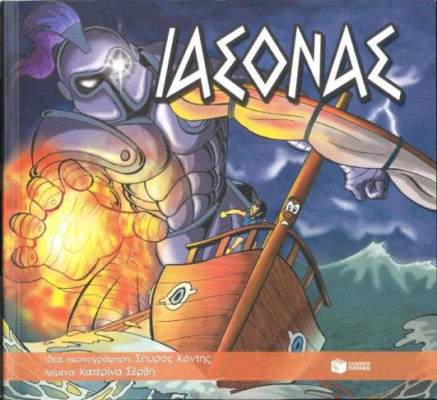
Διδακτική Πρακτική
Διδακτική πρακτική:
Ελένη Κλέντου.
Βιβλίο: Σέρβη, Κατερίνα. Ιάσονας: Η αργοναυτική εκστρατεία / Κατερίνα Σέρβη · εικονογράφηση Σπύρος Κόντης. - 1η έκδ. - Αθήνα : Εκδόσεις Πατάκη, 2004.
[1]

Slide 3
Λίγα λόγια για τη δραστηριότητα
Ανάγνωση του βιβλίου και σχολιασμός του τρόπου γραφής του τίτλου.
Γνωριμία των παιδιών με την αρχαία ελληνική γραμματοσειρά μέσα από επιπλέον υλικό.

Slide 4
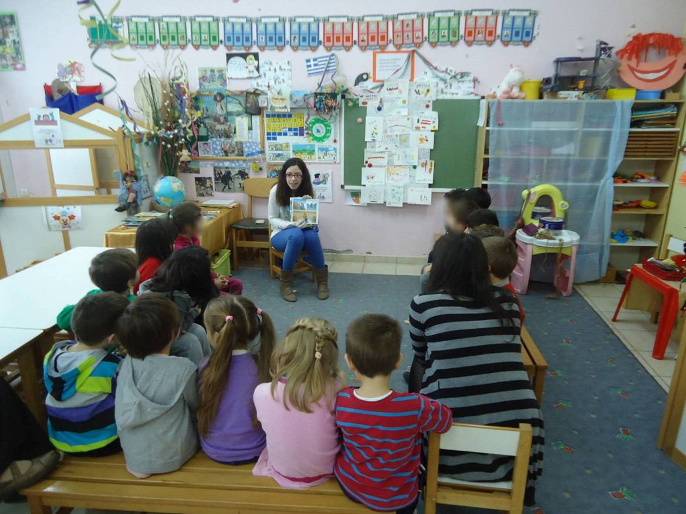
Ανάγνωση του βιβλίου

Slide 5
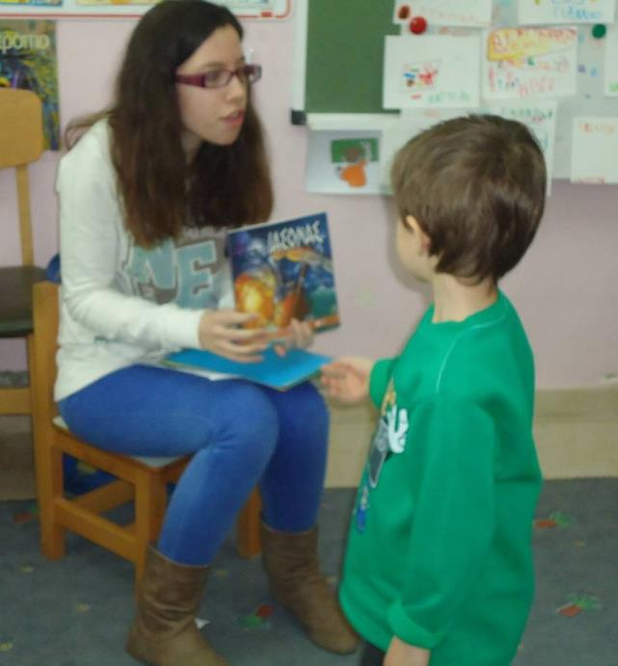
Μετά την ανάγνωση (1/3)
Μετά την ανάγνωση επιστρέψαμε στον τίτλο και ρώτησα τα παιδιά αν παρατηρούν κάτι. Τότε ο Α. είπε: «Αυτό μοιάζει με 4», δείχνοντας το «Α» και ο Θ είπε: «Αυτό εκεί το γράμμα», και σηκώθηκε και έδειξε το Ο, «Μοιάζει με ρόμβο».

Slide 6

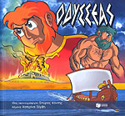
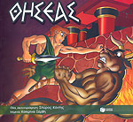
Μετά την ανάγνωση (2/3)
Τους έδειξα τα επιπλέον εξώφυλλα και με τις συγκρίσεις βρήκαμε ότι ο ρόμβος είναι τελικά το όμικρον. Ακόμα, συνειδητοποίησαν πως το 4 που είχαν αναφέρει είναι το άλφα.
[3]
[2]
[4]

Slide 7
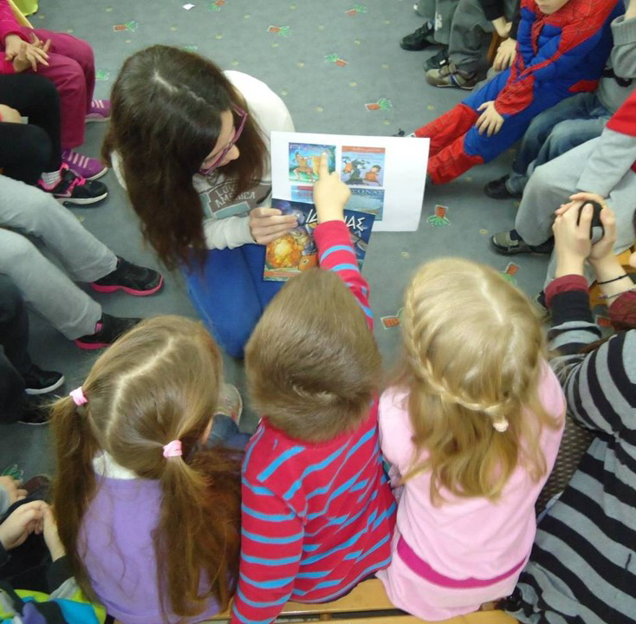
Μετά την ανάγνωση (3/3)
Προβληματιστήκαμε γιατί ο Ιάσονας γράφεται με αρχαία ελληνικά γράμματα και είπαμε ότι είναι μια ιστορία της αρχαίας Ελλάδας.
Προσέξαμε καλύτερα τα γράμματα και είδαμε ποια από τα ‘περίεργα’ υπάρχουν στο όνομά τους.

Slide 8
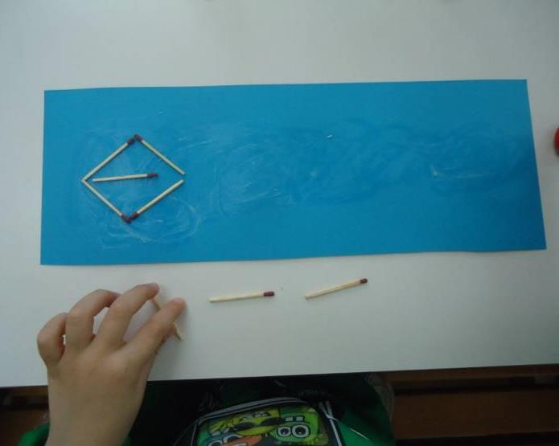
Τα ονόματά μας σαν Αρχαίοι Έλληνες (1/2)
Κατόπιν, μοίρασα στα παιδιά χρωματιστά χαρτόνια, κόλλες και σπίρτα και τους ζήτησα να σχηματίσουν το όνομά τους σαν αρχαίοι. Με αυτόν τον τρόπο διασφαλίζαμε ότι θα αποφεύγαμε τις καμπύλες.

Slide 9
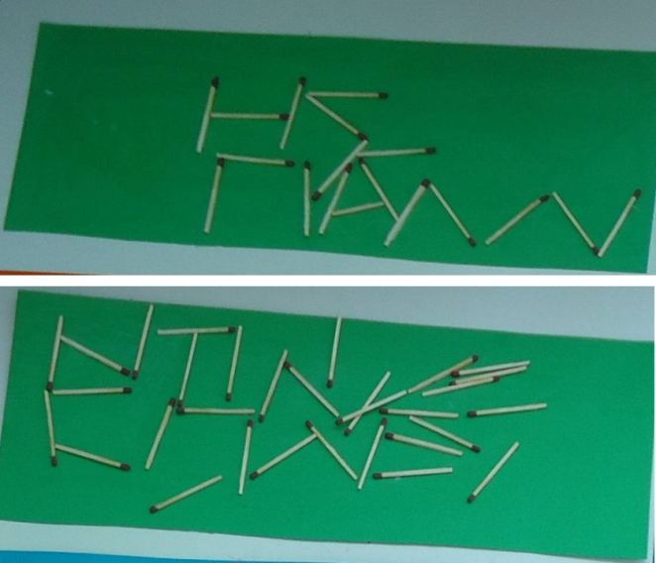
Τα ονόματά μας σαν Αρχαίοι Έλληνες (2/2)
Αρκετά παιδιά, όταν είδαν πως το όνομά τους δεν χωρούσε στο χαρτόνι όπως το είχαν σχηματίσει, συνέχισαν και στην από πάνω σειρά όπως ο Γιάννης και ο Κωνσταντίνος…

Slide 10
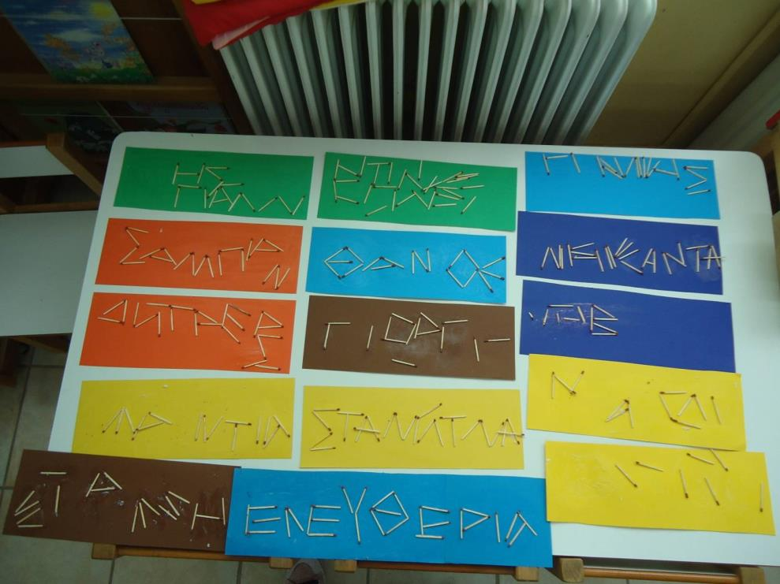
Τα έργα των παιδιών

Slide 11

Χρηματοδότηση
Το παρόν εκπαιδευτικό υλικό έχει αναπτυχθεί στο πλαίσιο του εκπαιδευτικού έργου του διδάσκοντα.
Το έργο «Ανοικτά Ακαδημαϊκά Μαθήματα στο Πανεπιστήμιο Αθηνών» έχει χρηματοδοτήσει μόνο την αναδιαμόρφωση του εκπαιδευτικού υλικού.
Το έργο υλοποιείται στο πλαίσιο του Επιχειρησιακού Προγράμματος «Εκπαίδευση και Δια Βίου Μάθηση» και συγχρηματοδοτείται από την Ευρωπαϊκή Ένωση (Ευρωπαϊκό Κοινωνικό Ταμείο) και από εθνικούς πόρους.

Slide 12
Σημειώματα

Slide 13
Σημείωμα Ιστορικού Εκδόσεων Έργου
Το παρόν έργο αποτελεί την έκδοση 1.0.

Slide 14
Σημείωμα Αναφοράς
Copyright Εθνικόν και Καποδιστριακόν Πανεπιστήμιον Αθηνών, Αγγελική Γιαννικοπούλου 2015. Ελένη Κλέντου, Αγγελική Γιαννικοπούλου. «Το Εικονογραφημένο Βιβλίο στην Προσχολική Εκπαίδευση. Μορφή Γραπτού Κειμένου. Ιάσονας: Η αργοναυτική εκστρατεία». Έκδοση: 1.0. Αθήνα 2015. Διαθέσιμο από τη δικτυακή διεύθυνση: http://opencourses.uoa.gr/courses/ECD5/.

Slide 15

Σημείωμα Αδειοδότησης
Το παρόν υλικό διατίθεται με τους όρους της άδειας χρήσης Creative Commons Αναφορά, Μη Εμπορική Χρήση Παρόμοια Διανομή 4.0 [1] ή μεταγενέστερη, Διεθνής Έκδοση. Εξαιρούνται τα αυτοτελή έργα τρίτων π.χ. φωτογραφίες, διαγράμματα κ.λπ., τα οποία εμπεριέχονται σε αυτό και τα οποία αναφέρονται μαζί με τους όρους χρήσης τους στο «Σημείωμα Χρήσης Έργων Τρίτων».
[1] http://creativecommons.org/licenses/by-nc-sa/4.0/
Ως Μη Εμπορική ορίζεται η χρήση:
που δεν περιλαμβάνει άμεσο ή έμμεσο οικονομικό όφελος από τη χρήση του έργου, για τον διανομέα του έργου και αδειοδόχο.
που δεν περιλαμβάνει οικονομική συναλλαγή ως προϋπόθεση για τη χρήση ή πρόσβαση στο έργο.
που δεν προσπορίζει στον διανομέα του έργου και αδειοδόχο έμμεσο οικονομικό όφελος (π.χ. διαφημίσεις) από την προβολή του έργου σε διαδικτυακό τόπο.
Ο δικαιούχος μπορεί να παρέχει στον αδειοδόχο ξεχωριστή άδεια να χρησιμοποιεί το έργο για εμπορική χρήση, εφόσον αυτό του ζητηθεί.

Slide 16
Διατήρηση Σημειωμάτων
Οποιαδήποτε αναπαραγωγή ή διασκευή του υλικού θα πρέπει να συμπεριλαμβάνει:
  το Σημείωμα Αναφοράς,
  το Σημείωμα Αδειοδότησης,
  τη δήλωση Διατήρησης Σημειωμάτων,
  το Σημείωμα Χρήσης Έργων Τρίτων (εφόσον υπάρχει),
μαζί με τους συνοδευτικούς υπερσυνδέσμους.

Slide 17
Σημείωμα Χρήσης Έργων Τρίτων
Το Έργο αυτό κάνει χρήση των ακόλουθων έργων:
Εικόνα 1: Εξώφυλλο του βιβλίου «Ιάσονας: Η αργοναυτική εκστρατεία» / Κατερίνα Σέρβη · εικονογράφηση Σπύρος Κόντης. - 1η έκδ. - Αθήνα: Εκδόσεις Πατάκη, 2004. Biblionet.
Εικόνα 2: Εξώφυλλο του βιβλίου «Οδυσσέας : Από την Τροία στην Ιθάκη» / Κατερίνα Σέρβη · εικονογράφηση Σπύρος Κόντης. - 1η έκδ. - Αθήνα : Εκδόσεις Πατάκη, 2004. Biblionet.
Εικόνα 3: Εξώφυλλο του βιβλίου «Θησέας : Ο Μινώταυρος και άλλες περιπέτειες» / Κατερίνα Σέρβη · εικονογράφηση Σπύρος Κόντης. - 1η έκδ. - Αθήνα : Εκδόσεις Πατάκη, 2004. Biblionet.
Εικόνα 4: Εξώφυλλο του βιβλίου «Αστερίκιος και Κλεοπάτρα : Αστερικίου του Γαλάτου περιπέτεια» / Γοσκίνιος · μετάφραση Φάνης Ι. Κακριδής · εικονογράφηση Υδέρζιος. - Αθήνα : Μαμούθ Comix, 1998. Biblionet.

